Slide 1

人工智能及其应用
Trait
Introduction to trait & its Applications

Slide 2

引言
Despite the undisputed prominence of inheritance as the fundamental reuse mechanism in object-oriented programming languages, the main variants—single inheritance, multiple inheritance, and mixin inheritance—all suffer from conceptual and practical problems.

Slide 3
目录
Trait介绍
  Trait概念
  与继承、mixin的区别
  Trait优缺点
Trait应用
  Cpp的type_trait
  Python的HasTrait
  PHP的trait

Slide 4
Trait概念
Traits是一种语言特征，表示一组方法可以用于扩展一个类的功能。
为什么使用traits？
Trait能够把模块化的实现方式注入多个无关的类中，从而提高代码复用，符合DRY（Don’t Repeat Yourself）原则。

Slide 5
Trait定义
虽然Trait在不同语言中实现不同，但Trait本质上是代码复用的一个基本单位。
  Trait的属性
    trait提供一系列方法来执行行为。
    trait不指定状态变量，并且trait提供的方法不直接访问状态变量。（即不能定义与使用成员变量）
    类和trait可以由其他trait构成，但是构成的顺序无关。相冲突的方法必须被明确解决。
    trait不影响构成的类的语义。
    trait不影响构成的trait的语义。

Slide 6
目录
Trait介绍
  Trait概念
  与继承、mixin的区别
  Trait优缺点
Trait应用
  Cpp的type_trait
  Python的HasTrait
  PHP的trait

Slide 7

Trait与继承的区别
Trait和继承本身没有关系。
二者本质都是对代码的一种复用。一般而言，类本质还有能产生实例的功能，有的时候不一定是解决代码复用的最好途径。
Trait把视线集中于代码侧，如果通过简单的调用，能使一些已经具体实现的代码能够被其他类所复用，可以简化代码又不需要使用多继承。

Slide 8
Trait与接口的区别
接口的约束是前置的，是定义初始就必须实现的，他可以约束方法的实现却无法约束方法的调用。Trait 是一种后置的调用, 他已经实现了方法, 关键的是, 他只对调用了自身的类产生约束, 而对没有调用自身的类不产生影响；同时，他也是可复用的。
简单而言，Java的接口是你要求其他人实现而定义出来的，是必须去实现其中的每一个功能；而Trait，包括mixin，是你已经写完代码后可以去给其他人使用，其他人可以复用，也可以去重新实现（这并不是必要的）。
当然，也可以这么看：Trait=接口+默认实现

Slide 9
Trait与mixin的区别
Mixin可能更多的是指动态语言，它是在执行到某个点的时候，将代码插入到其中来达到代码复用的效果。Traits更多的是编译过程中，通过一些静态手段赋值代码到类中使得其拥有Trait中的一些功能以达到代码复用的目的；
“Mixins may contain state, (traditional) traits don't.” 即mixin可以有成员变量而最开始的traits是不能的。但是现在事实上Scala中Trait已经可以保存成员变量了。
“Mixins use "implicit conflict resolution", traits use "explicit conflict resolution"”。 mixin碰到冲突会隐式的进行重写，后面覆盖前面的；而trait有明确的优先级。
“Mixins depends on linearization, traits are flattened.” mixin是线性的，往类里追加的，后来的覆盖之前的；而traits是扁平的。

Slide 10
Trait与mixin的区别
在Mixin的实现中，比如Ruby，一个类中专门有维护mixin链。每次mixin一个module，就在链里头插那个module。查找方法时会沿着这个链一个一个查找，直到找到第一个匹配的就返回，所以会出现程序员给一个mixin新增方法时可能不知不觉就覆盖其他mixin方法。Mixin不会在编译时混入，所以比如往A mixin B，在A里是看不到B里面的细节的。只有运行后，解释器把具体的代码挂载到被混入类里，然后再使用。
而Trait则会与具体指令码对应，即A use Trait B的话，A里面能看的到B里面的代码细节。由于Trait是扁平型且编译时，所以编译器对不同Trait里面的同名方法会有发觉。

Slide 11
目录
Trait介绍
  Trait概念
  与继承、mixin的区别
  Trait优缺点
Trait应用
  Cpp的type_trait
  Python的HasTrait
  PHP的trait

Slide 12
Trait优缺点
优点：
Trait能让类既可以看作方法的平展的集合，也能看作由许多Trait构成的整体。看作方法的集合使类的含义容易被理解，不同Trait的整合提供了复用。Trait整合了这两个特点，使得Trait在构造类的同时对类的含义没有影响。
与接口相比，Trait不强制要求使用者给出实现。与mixin相比，Trait是扁平型，且能在字节码级别看到有关信息，比mixin更加易用、有效安全。
缺点：
1. 没有完全解决命名冲突，使用别名的方式只是缩小了该问题的范围
2. 虽然Trait基于单继承，但是还是会有Diamond Problem。例如，X使用了TraitY1和Y2，而Y1和Y2使用了Trait Z，则Trait Z的方法foo会被X得到两次。
3. Trait特性太具体且不正交，现有语言基本很少会单独支持这个特性，且基本都可以通过语言本身就能模拟出来。

Slide 13
目录
Trait介绍
  Trait概念
  与继承、mixin的区别
  Trait优缺点
Trait应用
  Cpp的type_trait
  Python的HasTrait
  PHP的trait

Slide 14
type_trait简介
c++的trait是用来进行编译期类型判断和检测的，与论文“Traits: Composable Units of Behaviour”并无关系。
应该属于模板的一种应用，但也起到了代码复用的作用。
traits class是个类模板，在不修改一个实体（通常是数据类型或常量）的前提下，把属性和方法关联到一个编译时的实体。在c++中的具体实现方式是：首先定义一个类模板，然后进行显式特化或进行相关类型的部分特化。
简单点说：type_trait服务于泛型编程

Slide 15
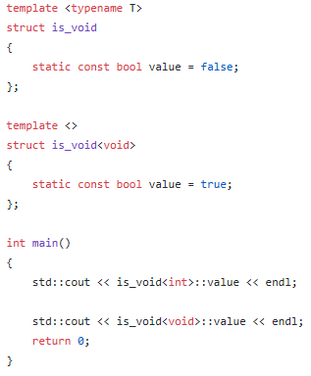
简单代码
通过特化is_void的模版实现类型判断

Slide 16
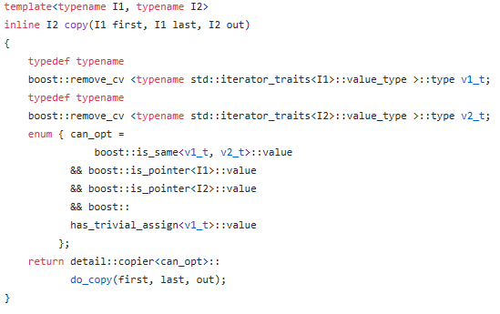
支持泛型编程
I1，I2的类型可以为支持不同类型的迭代器，例如：iterator<int>，iterator<typename>

Slide 17
Type Traits
C++的traits不是语言特性，而是一种翻译时语用技巧。本质而言是对类本身进行操作，能通过比如模板与特化等萃取出需要的信息来进行操作。静态类型语言通常不会暴露类型系统方面的信息给用户进行编程，类型系统毕竟是一等环境，如果随便暴露给用户改就不静态了；有的时候在写模板的时候却需要知道某一个类型具体的性质（比如是否是数组，是否是指针）。在模板展开后，类型是确定的，但是却在编写模板时没办法获取这些信息。这个时候可以通过用模板构造指导推导，来获取编译时符号表中的信息来完成要求。
C++ STL内的trait啊或者说模板啊，更多的可以被看为弱化了的宏(比如Rust的卫生宏)，因为沉重的历史包袱而设计成如此，所以才需要这么麻烦的写法。
C++本身允许多继承，也可以通过虚基类来避免多继承的一些问题，是不需要上述的Trait特性来对类进行扩展以模拟多继承的效果。

Slide 18
与Concept关系
当然，STL里面，由于容器算法是分离的，对于算法需要保证传入的对象拥有一个特性，并且不满足时报错要看得懂。Concepts就是能解决这一问题。Concepts本身要基于type traits，因为肯定要萃取特性。当然，Concepts也依赖于SFINAE(匹配失败不是错误)。这时，可以在定义模板的时候直接使用已经定义了的Concept，当传入不满足这一Concept的时候能报错。
虽然C++11毙掉了Concept，不过C++17又加回来了。

Slide 19
目录
Trait介绍
  Trait概念
  与继承、mixin的区别
  Trait发展前景
Trait应用
  Cpp的type_trait
  Python的HasTrait
  PHP的trait

Slide 20
HasTrait
  trait为Python对象的属性增加了类型定义的功能，此外还提供了如下的额外功能：
    初始化：每个trait属性都定义有自己的缺省值，这个缺省值用来初始化属性
    验证：基于trait的属性都有明确的类型定义，只有满足定义的值才能赋值给属性
    委托：trait属性的值可以委托给其他对象的属性
    监听：trait属性的值的改变可以触发指定的函数的运行
    可视化：拥有trait属性的对象可以很方便地提供一个用户界面交互式地改变trait属性的值

Slide 21
HasTrait
为了匹配自己的语言特点，不同的语言对Trait的实现互不相同，Python的HasTrait使用了委托的方式。
HasTrait的特点：
由于HasTrait相互独立且代码量少，所以容易理解、维护和检测。并且HasTrait提供了一种解决菱形继承的方案，因为实际上Trait没有使用继承。

Slide 22
Diamond Problem
GrandParent
Last_name:Wang
Father
Last_name:Wang
Mother
Last_name:Wang
Son
Last_name:Wang

Slide 23
Diamond Problem
GrandParent
Last_name:Wang
Delegate
Delegate
Father
Last_name:Wang
Mother
Last_name:Wang
Delegate
Son
Last_name:Wang

Slide 24
Diamond Problem
GrandParent
Last_name:Wang
GrandParent
Last_name:Zhang
Delegate
Delegate
Father
Last_name:Wang
Mother
Last_name:Zhang
Delegate
Son
Last_name:Wang

Slide 25
目录
Trait介绍
  Trait概念
  与继承、mixin的区别
  Trait发展前景
Trait应用
  Cpp的type_trait
  Python的HasTrait
  PHP的trait

Slide 26
PHP中的traits
简介
自 PHP 5.4.0 起，PHP 实现了一种代码复用的方法，称为 trait。
Trait 和 Class 相似，但仅仅旨在用细粒度和一致的方式来组合功能。 无法通过 trait 自身来实例化。它为传统继承增加了水平特性的组合；也就是说，应用的几个 Class 之间不需要继承。

Slide 27
PHP中traits的声明
Trait声明：
与类的声明相似，使用trait关键词。
Trait使用：
通过在类中使用use关键字声明要组合的Trait名称，而具体某个Trait的声明使用trait关键词，Trait不能直接实例化。

Slide 28
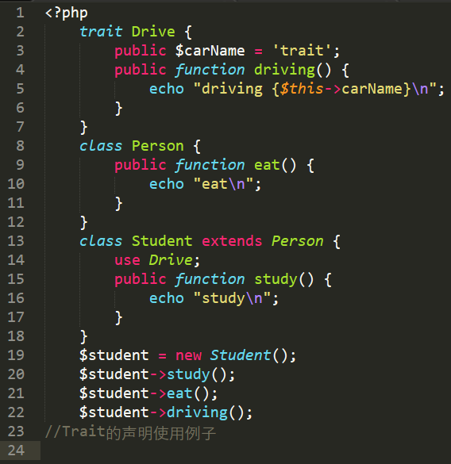
PHP中traits的声明
运行结果：
study
eat
driving trait
左边的代码中sudent类使用了Drive这个trait，因而可以使用Drive中的driving函数

Slide 29
PHP中的traits
方法或属性同名时处理：
当类中属性与trait中同名时，Trait中的方法或属性会覆盖 基类中的同名的方法或属性，而本类会覆盖Trait中同名的属性或方法。
即，本类>trait>继承类。

Slide 30
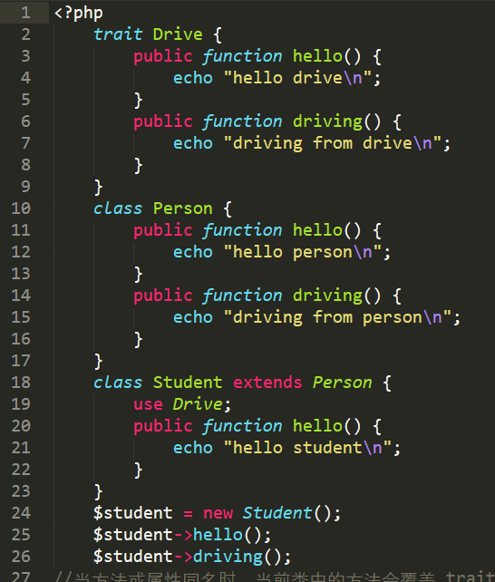
PHP中的traits
输出：
hello student
driving from drive
Hello函数来自Student类。
Drive函数来自Drive类。

Slide 31
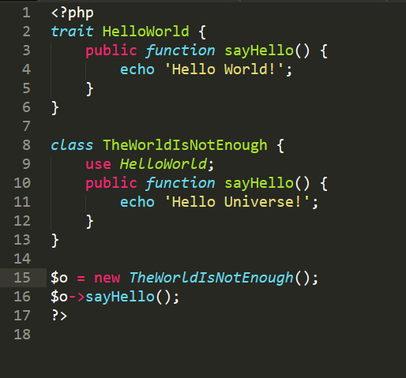
PHP中的traits
输出：
Hello Universe!
另一个优先级的例子，当前类的方法会覆盖trait

Slide 32
PHP中的traits
一个类可以组合多个trait,当组合的多个Trait包含同名属性或者方法时，需要 insteadof 操作符来明确指定使用冲突方法中的哪一个，否则会产生错误。

Slide 33
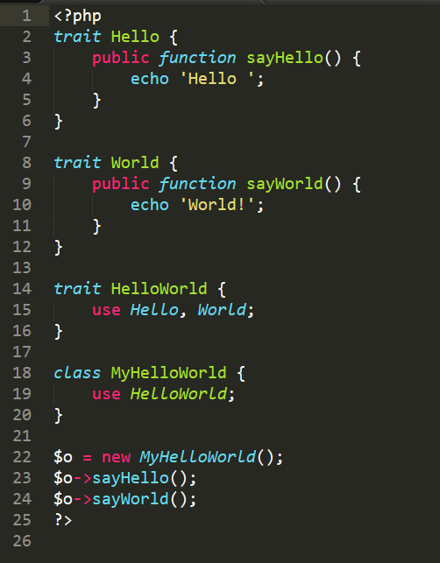
PHP中的traits
输出：
Hello World!
类组合多个trait的一个例子

Slide 34
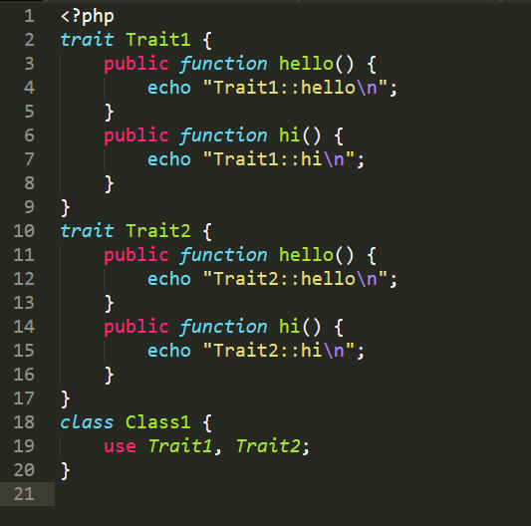
PHP中的traits
输出：
Fatal error: Trait method hello has not been applied, because there are collisions with other trait methods on Class1 in traits3.php on line 20
当组合的多个Trait包含同名属性或者方法时，需要 insteadof 操作符来明确指定使用冲突方法中的哪一个，否则会产生一个错误。

Slide 35
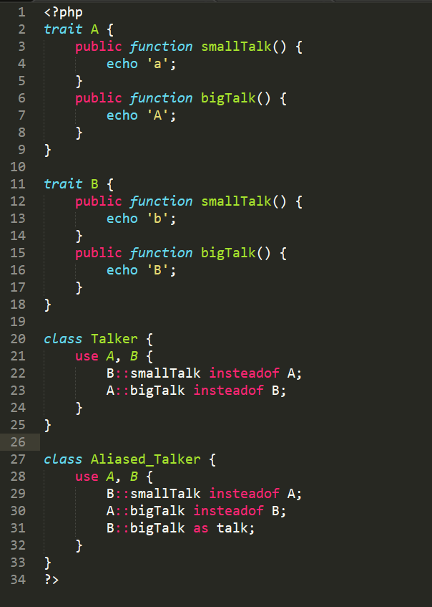
PHP中的traits
冲突解决方法，用 insteadof 操作符来明确指定使用冲突方法中的哪一个。
使用 as 操作符来定义别名
Notes:
使用了 as 操作符来定义了 talk 来作为 B 的 bigTalk 的别名

Slide 36
PHP中的traits
Trait也可以组成trait:
和class 能够使用 trait 类似，其它 trait 也能够使用 trait。在 trait 定义时通过使用一个或多个 trait，能够组合其它 trait 中的部分或全部成员
Notes:
使用了 as 操作符来定义了 talk 来作为 B 的 bigTalk 的别名

Slide 37
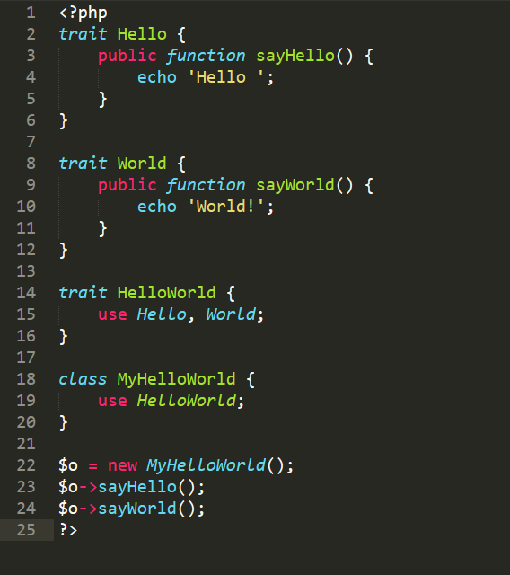
PHP中的traits
输出：
Hello World！
Trait HelloWorld组合了Hello 和World两个trait
Notes:
使用了 as 操作符来定义了 talk 来作为 B 的 bigTalk 的别名

Slide 38

谢谢！

